Slide 1
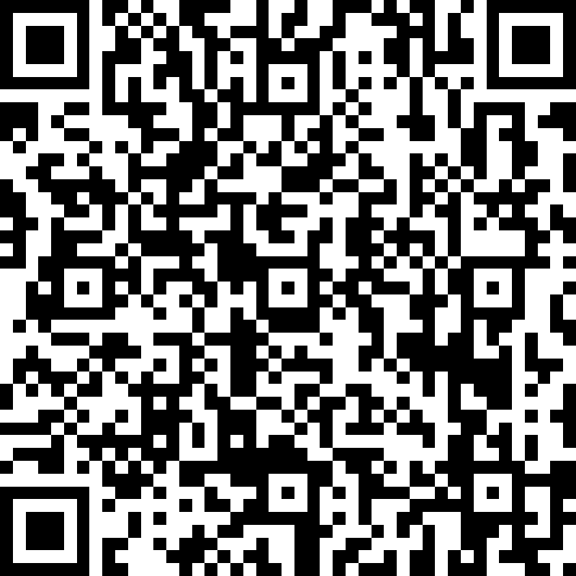
NMOSD Seminar
～疾患と適正な薬物治療～
【オンライン開催】
日 時 ：2022年 ６月10日（金）18:30-19:30
開催形態：ZOOMを用いたオンライン開催
謹啓
時下、益々ご健勝のこととお慶び申し上げます。
さて、この度「NMOSD Seminar～疾患と適正な薬物治療～」を下記の通り企画致しました。ご多忙の折とは存じますが、ぜひともご視聴賜りますようお願い申し上げます。
謹白
座長：那覇市立病院 薬剤部 部長 金城 雄一 先生
演者：那覇市立病院 脳神経内科 医長 宮城 哲哉 先生
視神経脊髄炎(NMOSD)の概要と
新規治療について
※日病薬病院薬学認定 薬剤師制度 (0.5 単位申請中)
※注意点
日病薬病院薬学認定単位をご希望の先生方
視聴時間が満たない場合、単位付与ができませんので、予めご了承下さい。
視聴確認のため、講演中にキーワードを提示しますので、キーワードをお控え下さい。
キーワード確認のため講演会終了後に二次元コードを提示しますので、キーワード入力をお願いします。
【視聴方法】
・視聴専用URLを送付致しますので、二次元コードから事前の申し込みをお願い致します。
・二次元コードが使用できない場合、弊社担当者までご連絡をお願い致します。
※個人情報は視聴専用URL送信のみに使用し、他の目的には一切使用致しません。
お問い合わせ先(担当：NMOSD Seminar 事務局)
TEL：098-861-1211(代表)
Mail：webinar170@chugai-pharm.co.jp 土日祝日を除く8:45～17:30v
＊なお、個人情報は本講演会のご連絡以外の目的では使用いたしません。
＜二次元コード＞
共催 沖縄県病院薬剤師会、中外製薬株式会社
申し込み期限： 6月 9日(木)

